Slide 1

Chào mừng quý thầy cô về dự giờ lớp 3A
Giáo viên:Nguyễn Thúy Hà
Môn: Tiếng Việt

Slide 2
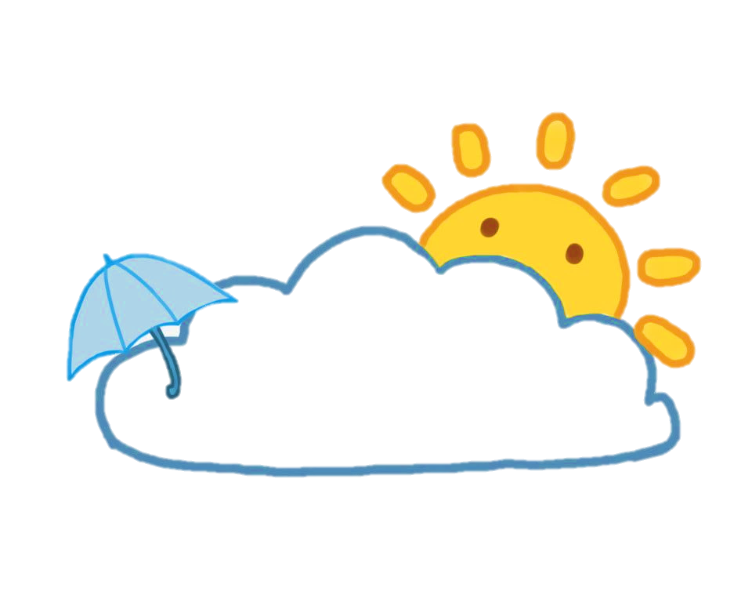
BÀI 26
BÀI 26
ĐI TÌM MẶT TRỜI
TIẾT 2

Slide 3
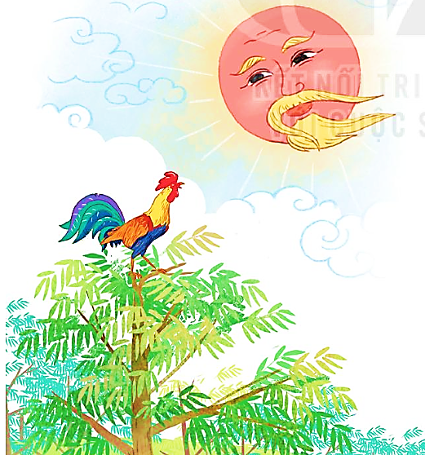
TRẢ LỜI CÂU HỎI
Câu 1. Vì sao gõ kiến phải đi các nhà hỏi xem ai có thể đi tìm mặt trời?
Vì muôn loài trong rừng cây lâu nay phải sống trong cảnh tối tăm, ẩm ướt. Cuộc sống vô cùng khổ sở khi không có ánh sáng, không nhìn thấy nhua, chỗ nào cũng ẩm ướt, lạnh lẽo,… Vì thế, gõ kiến được giao nhiệm vụ đến các nhà hỏi xem ai có thể đi tìm mặt trời, mong cho cuộc sống tốt đẹp hơn.

Slide 4

TRẢ LỜI CÂU HỎI
Câu 2. Gõ kiến đã gặp những ai để nhờ đi tìm mặt trời? Kết quả ra sao?
Gõ kiến đã gặp chim công, liếu điếu, chích chòe nhờ đi tìm mặt trời, nhưng tất cả đều mải làm việc riêng. Chỉ có gà trống nhận lời đi tìm mặt trời.

Slide 5
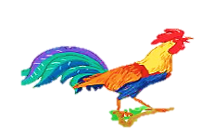
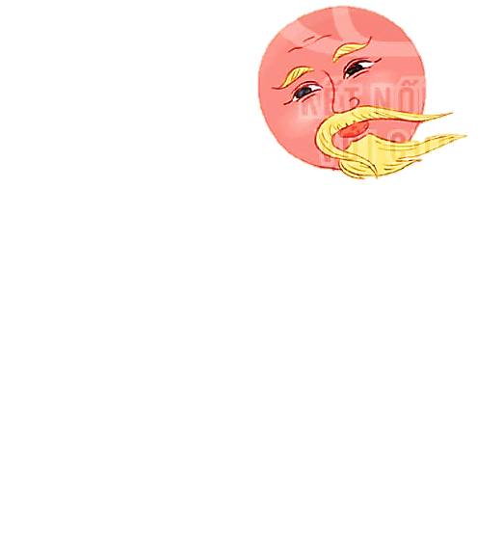
TRẢ LỜI CÂU HỎI
Câu 3. Kể lại hành trình đi tìm mặt trời đầy gian nan của gà trống.
gió lạnh rít ù ù
mấy lần suýt ngã
bụi mây
rừng nứa
rừng lim
rừng chò
quắp những ngón chân thật chặt vào thân cây
Trời đất ơi… ơi…!
sao lặn
sương tan

Slide 6
TRẢ LỜI CÂU HỎI
Câu 4. Theo em, vì sao gà trống được mặt trời tặng một cụm lửa hồng?
Vì mặt trời cảm động khi thấy gà trống kiên cường, kiên nhẫn, hết mình vì công việc chung

Slide 7
TRẢ LỜI CÂU HỎI
Câu 5. Câu chuyện muốn nói điều gì?
a. Giải thích lí do gà trống có chiếc mào đỏ trên đầu.
b. Mặt trời thức dậy chiếu sáng là nhờ tiếng gáy của gà trống.
c. Ca ngợi những việc làm cao đẹp vì cộng đồng.

Slide 8



LUYỆN ĐỌC LẠI
ĐI TÌM MẶT TRỜI
Ngày xưa, muôn loài sống trong rừng già tối tăm, ẩm ướt. Gõ kiến được giao nhiệm vụ đến các nhà hỏi xem ai có thể đi tìm mặt trời.
Gõ kiến gõ cửa nhà công, công mải múa. Gõ cửa nhà liếu điếu, liếu điếu bận cãi nhau. Gõ cửa nhà chích chòe, chích chòe mải hót,… Chỉ có gà trống nhận lời đi tìm mặt trời.
Gà trống bay từ bụi mây lên rừng nứa. Từ rừng rứa lên rừng lim. Từ rừng lim lên rừng chò. Gà trống bay đến cây chò cao nhất, nhìn lên thấy mây bồng bềnh và sao nhấp nháy. Nó đậu ở đấy chờ mặt trời.
Gió lạnh rít ù ù. Mấy lần gà trống suýt ngã. Nó quắp những ngón chân thật chặt vào thân cây. Chờ mãi, đợi mãi… Nghĩ thương các bạn sống trong tối tăm, ẩm ướt, gà trống đấm ngực kêu to:
- Trời đất ơi… ơi… !

Slide 9

LUYỆN ĐỌC LẠI
ĐI TÌM MẶT TRỜI
Kì lạ thay, gà trống vừa dứt tiếng kêu đầu thì sương tan. Dứt tiếng kêu thứ hai, sao lặn. Dứt tiếng kêu thứ ba, đằng đông ửng sáng, mặt trời hiện ra. Mặt trời vươn những cánh tay ánh sáng đính lên đầu gà trống một cụm lửa hồng.
Gà trống vui sướng bay về. Bay tới đâu, ánh sáng theo đến đấy. Đất rừng tươi như tranh vẽ.
Từ đó, khi gà trống cất tiếng gáy là mặt trời hiện ra, chiếu ánh sáng cho mọi người, mọi vật.

Slide 10
BÀI 1
NGÀY GẶP LẠI
BÀI 1
TIẾT 1 – 2
VIẾT

Slide 11
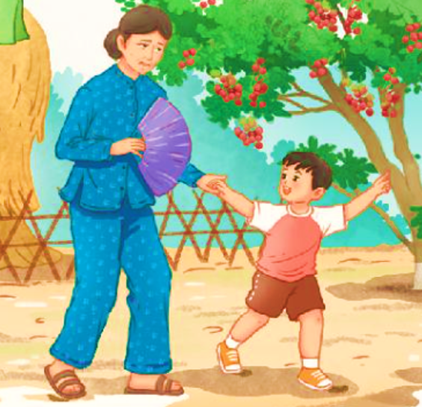
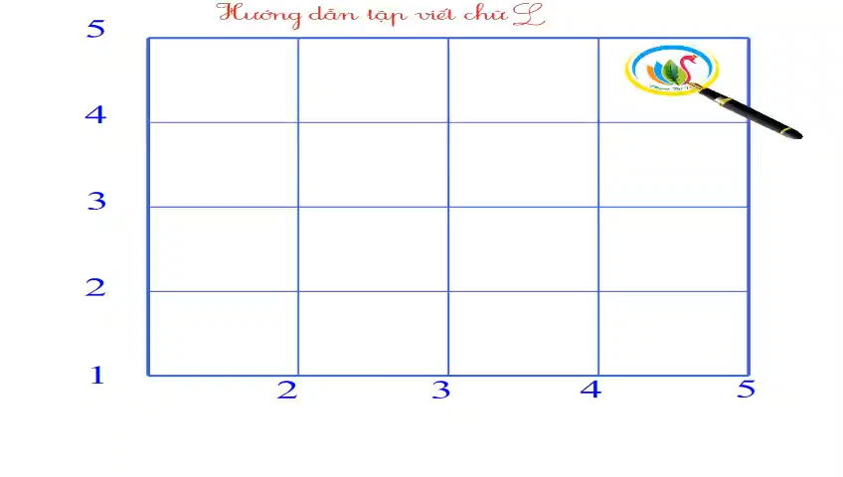
ÔN VIẾT CHỮ HOA L
Viết chữ hoa L (cỡ nhỏ)

Slide 12
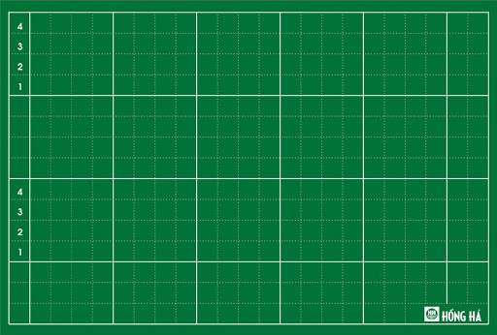
VIẾT ỨNG DỤNG
Lam SΩ

Slide 13
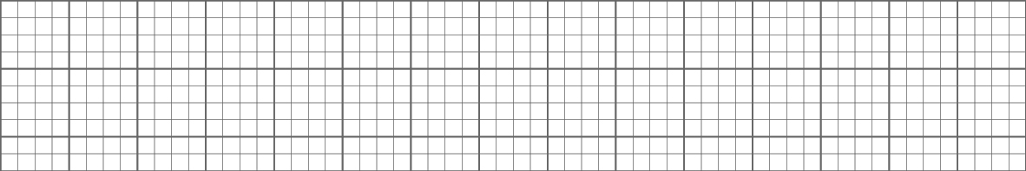
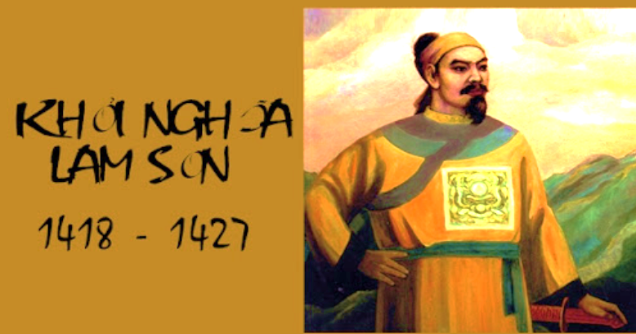
VIẾT ỨNG DỤNG
Cao ηất là wúi Lam SΩ
Có Ūg ϋ L◦ εặn đưŊg giặc Miζ.
a. Chữ cái nào được viết hoa?
b. Khoảng cách giữa các chữ ghi tiếng như thế nào?
c. Những chữ cái nào cao 2.5 li ?
→ Chữ C, L, S, M
→ Khoảng cách giữa các chữ ghi tiếng là 1 con chữ o.
→ Chữ C, L, S, M, h, l, g

